Slide 1
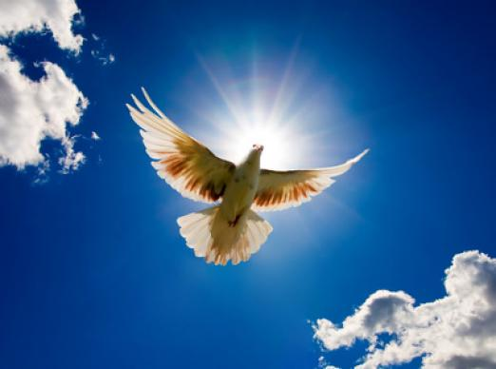
Международный
День птиц

Slide 2
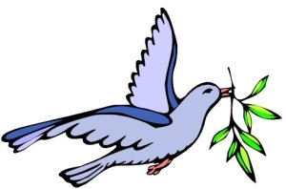
1 апреля – международный День птиц
Птичьи стаи в небесах летают,
Взгляд не отвести от их паренья.
Птиц сегодня люди поздравляют
С днем международным их весенним.
Хочется, пернатым и крылатым
Жизни пожелать простой и сытой.
В чистом, мирном небе чтоб летать им.
У людей чтоб быть им под защитой.

Slide 3
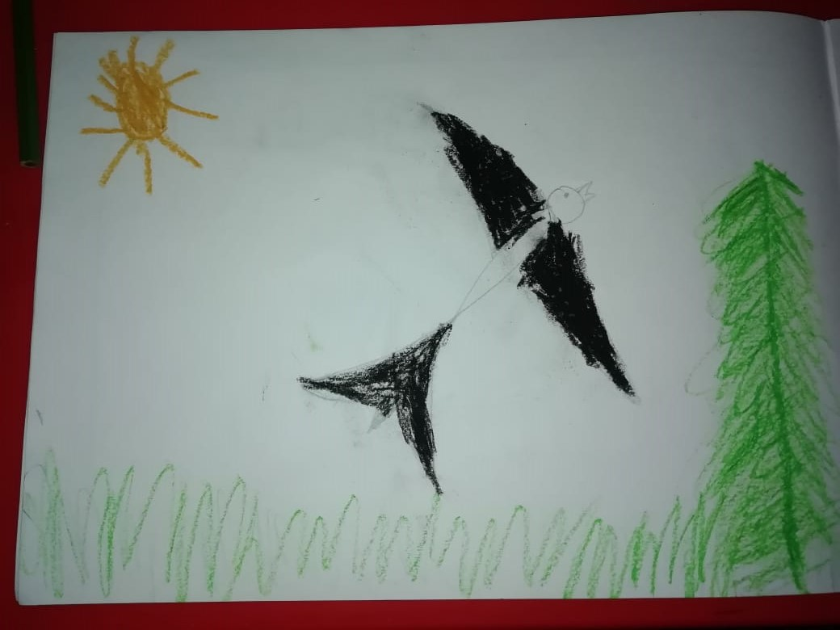
1 апреля – международный День птиц
Выполнил Егор Чернов

Slide 4
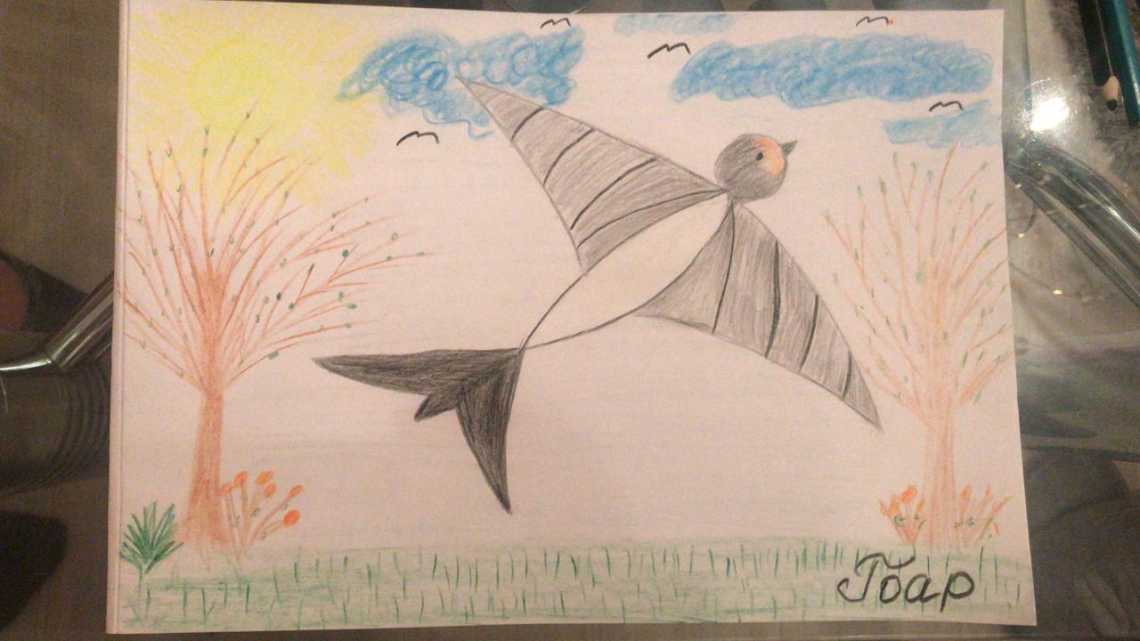
1 апреля – международный День птиц
Выполнила Теванян Гоар
Международный день птиц проходит ежегодно в рамках программы ЮНЕСКО "Человек и биосфера" и не случайно отмечается именно в апреле. 1 апреля 1906 года была подписана Международная конвенция по охране птиц.

Slide 5
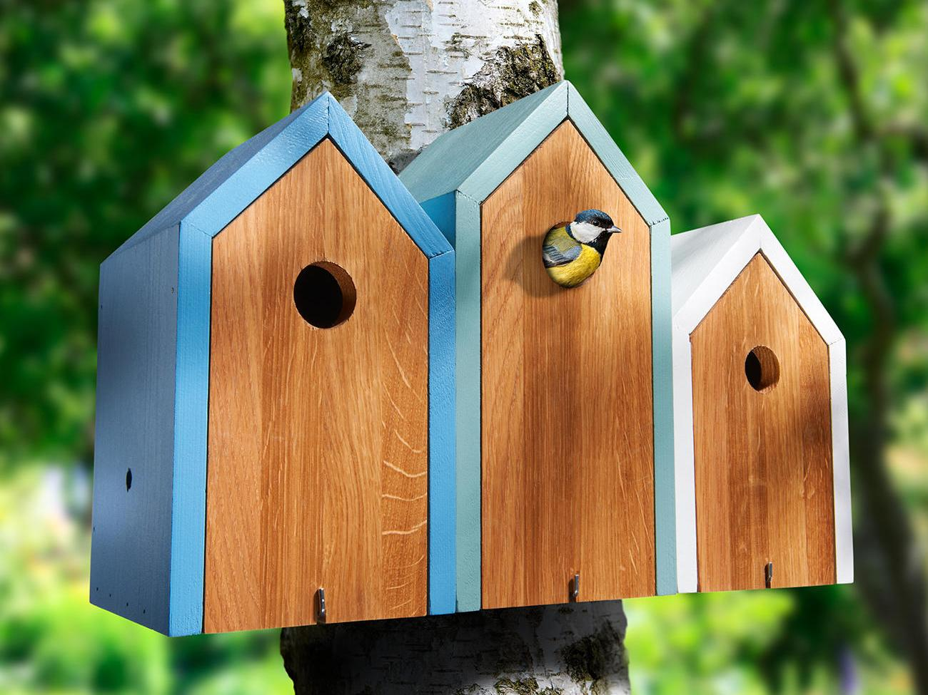
1 апреля – международный День птиц
День птиц - это не только годовщина Конвенции, но и время прилета пернатых с зимовок. В России праздник отмечали с 1994 года, но и раньше возвращение перелетных птиц праздновалось потому, что означало наступление весны. Обычай старины - печь в этот день жаворонков из теста и петь особые песенки-заклички. Одна из старейших традиций - развешивание в этот день скворечников, синичников, гоголятников и прочих "птичьих домиков.

Slide 6
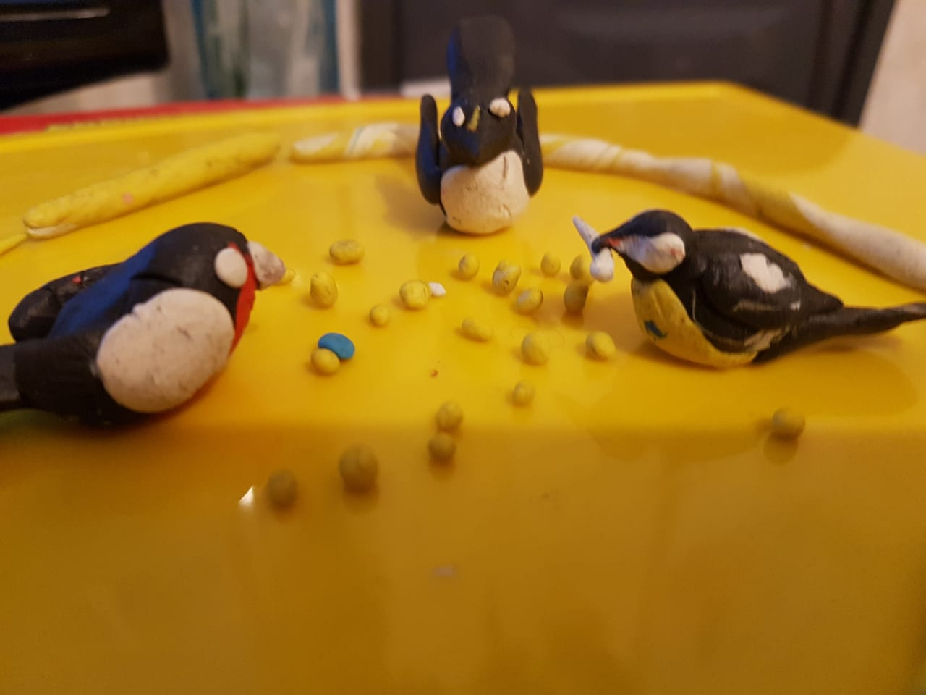
1 апреля – международный День птиц
Выполнил Геращенко Максим
Воробьи, скворцы, синицы
И другие тоже птицы.
Поздравленья принимайте,
И на корм вы налетайте.
В ваш международный день
Накормить нам вас не лень.
Обещаем мы сейчас
Всегда заботиться о вас.

Slide 7
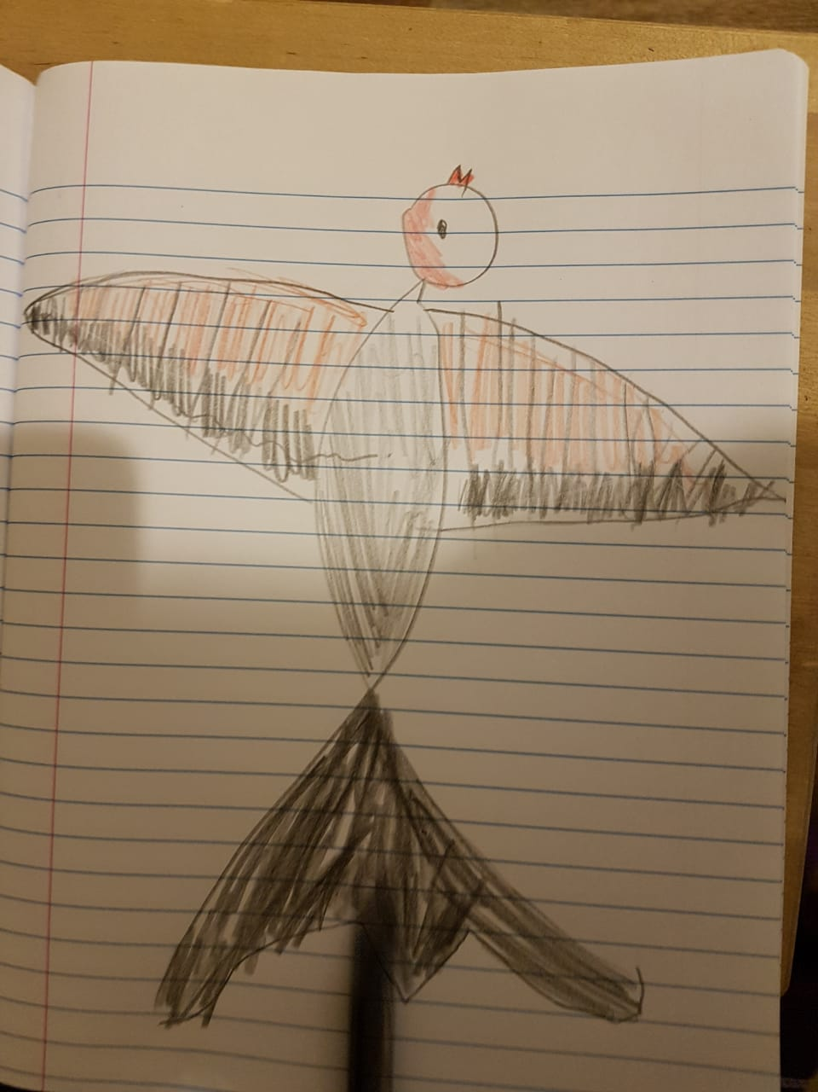
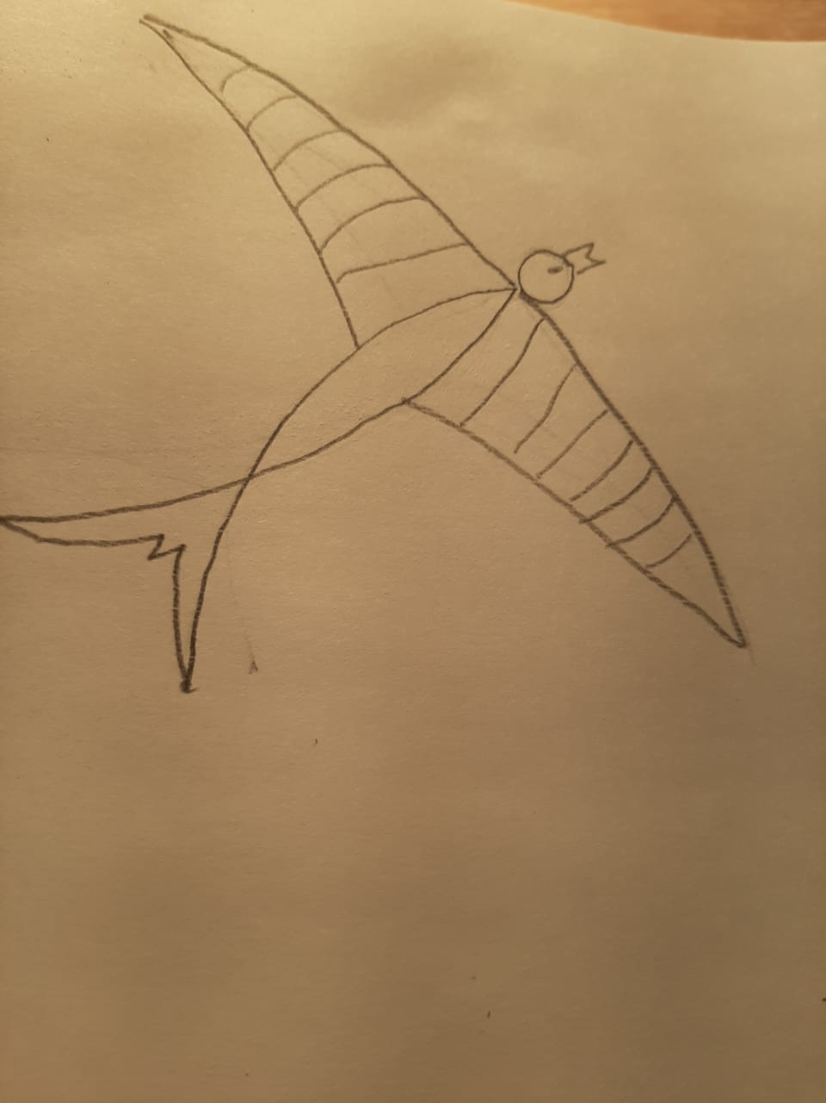
1 апреля – международный День птиц
Выполнили Геращенко Максим и Демидов Саша

Slide 8
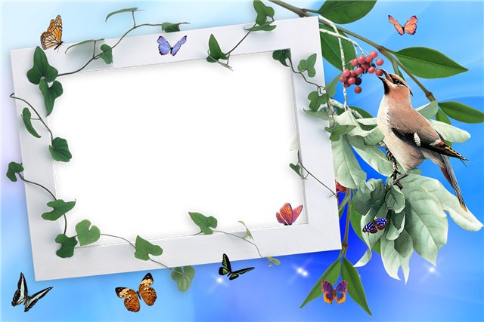
Первое апреля - день всемирный птиц.
Поздравляем всех мы к празднику причастных.
Пусть же без преград, пусть же без границ
Всех вас окружают переливы счастья.
Птичий гомон вы в свой пустите дом,
Пусть он принесет радость и веселье.
И пернатый друг пусть взмахнет крылом.
С праздником всех вас в этот день весенний!

Slide 9
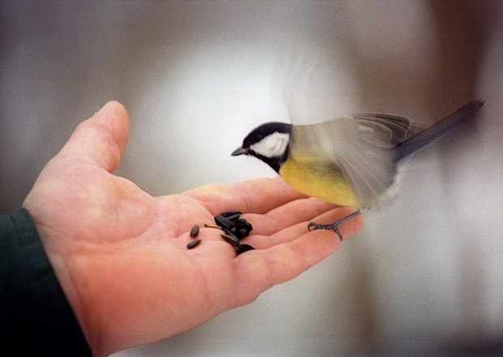
Берегите птиц!

